Slide 1
IP路由原理、静态路由基本配置

Slide 2

前 言
路由技术是Internet得以持续运转的关键所在。
路由是极其有趣而又复杂的课题，永远的话题。
Page<number>

Slide 3

培训目标
学完本课程后，您应该能：
  了解路由的概念
  理解数据包在网络中的路由过程
  掌握路由表的结构
  了解路由的来源
Page<number>

Slide 4

目 录
什么是路由
路由的原理
路由的来源
Page<number>

Slide 5
路由器
在互联网中进行路由选择所使用的设备，或者说，实现路由的设备，我们称之为路由器。
路由器关键功能：
  检查数据包的目的地
  确定信息源
  发现可能的路由
  选择最佳路由
  验证和维护路由信息
Page<number>

Slide 6



什么是路由
路由是指导IP报文发送的路径信息
目标网络N
E0/1
E0/0
S0/0
RTC
RTB
RTA
其它网络
Page<number>

Slide 7
目 录
什么是路由
路由的原理
路由的来源
路由的优先级
路由的度量值
路由的选路规则
负载均衡
路由的环路
特殊路由
本节自测题
Page<number>

Slide 8
路由表
路由器工作时依赖于路由表进行数据的转发。路由表犹如一张地图，它包含着去往各个目的的路径信息（路由条目）。每条信息至少应该包括下面3个内容：
  目的网络——表明路由器可以到达的网络的地址，可理解为去哪里。
  下一跳——通常情况下，下一跳(next hop)一般指向去往目的网络的下一个路由器的接口地址，该路由器称之为下一跳路由器。
  出接口——表明数据包从本路由器的哪个接口发送出去。
Page<number>

Slide 9
路由表
[Huawei]display ip routing-table
Route Flags: R - relay, D - download to fib
----------------------------------------------------------------------------
Routing Tables: Public
Destinations : 6 Routes : 6
Destination/Mask Proto Pre Cost Flags NextHop Interface
1.1.1.1/32 Direct 0 0 D 127.0.0.1 InLoopBack0
192.168.1.0/24 Direct 0 0 D 192.168.1.1 Ethernet1/0/0
192.168.1.1/32 Direct 0 0 D 127.0.0.1 InLoopBack0
192.168.2.0/24 Static 60 0 RD 192.168.1.254 Ethernet1/0/0
…..
Page<number>

Slide 10


IP路由过程
E1
E0
E0
E1
E0
E1
10.3.1.0
10.1.2.0/24
10.2.1.0/24
10.4.1.0
.1
.2
.1
.2
RTA
RTB
RTC
目标网络 | 下一跳 | 出接口
10.1.2.0 | 10.1.2.1 | E0
10.2.1.0 | 10.1.2.2 | E0
10.3.1.0 | 10.3.1.1 | E1
10.4.1.0 | 10.1.2.2 | E0
目标网络 | 下一跳 | 出接口
10.1.2.0 | 10.1.2.2 | E0
10.2.1.0 | 10.1.2.1 | E0
10.3.1.0 | 10.1.2.1 | E0
10.4.1.0 | 10.2.1.2 | E1
目标网络 | 下一跳 | 出接口
10.1.2.0 | 10.2.2.2 | E0
10.2.1.1 | 10.2.1.2 | E0
10.3.1.0 | 10.2.1.1 | E0
10.4.1.0 | 10.4.1.1 | E1
Page<number>

Slide 11
目 录
什么是路由
路由的原理
路由的来源
路由的优先级
路由的度量值
路由的选路规则
负载均衡
路由的环路
特殊路由
本节自测题
Page<number>

Slide 12
路由的来源—链路层发现的路由
10.1.1.0/30
RTB
RTA
.1
.2
.1
[RTB]display ip routing-table
Routing Tables: Public
Destinations : 8 Routes : 8
Destination/Mask Proto Pre Cost NextHop Interface
10.1.1.0/30 Direct 0 0 10.1.1.1 Serial0/0/0
10.1.1.1/32 Direct 0 0 127.0.0.1 InLoopBack0
……
10.1.2.1/32 Direct 0 0 127.0.0.1 InLoopBack0
10.1.2.2/32 Direct 0 0 10.1.2.2 Serial0/0/1
127.0.0.0/8 Direct 0 0 127.0.0.1 InLoopBack0
127.0.0.1/32 Direct 0 0 127.0.0.1 InLoopBack0
10.1.2.0/24
.2
RTC
Page<number>

Slide 13
路由的来源—静态路由
RTA
RTB
10.1.1.0/30
.1
.2
配置到2.2.2.2/32网络的静态路由
2.2.2.2/32
  [RTA] display ip routing-table
  Routing Tables: Public
  Destinations : 8 Routes : 8
  Destination/Mask Proto Pre Cost NextHop Interface
  2.2.2.2/32 Static 60 0 10.1.2.2 Ethernet0
  10.1.1.0/30 Direct 0 0 10.1.1.1 Serial0
  10.1.1.1/32 Direct 0 0 127.0.0.1 InLoopBack0
  10.1.1.2/32 Direct 0 0 10.1.1.2 Serial0
  127.0.0.0/8 Direct 0 0 127.0.0.1 InLoopBack0
  127.0.0.1/32 Direct 0 0 127.0.0.1 InLoopBack0
Page<number>

Slide 14
路由的来源—动态路由协议发现的路由
172.16.1.1/32
RTC
.2
OSPF
10.1.2.0/24
RTA
[RTB]display ip routing-table
Routing Tables: Public
Destinations : 10 Routes : 10
Destination/Mask Proto Pre Cost NextHop Interface
10.1.1.0/30 Direct 0 0 10.1.1.2 Serial0/0/0
10.1.1.1/32 Direct 0 0 10.1.1.1 Serial0/0/0
……
127.0.0.1/32 Direct 0 0 127.0.0.1 InLoopBack0
172.16.1.1/32 OSPF 10 1563 10.1.2.2 Serial0/0/1
192.168.1.0/24 RIP 100 1 10.1.1.1 Serial0/0/0
RIP
.1
10.1.1.0/8
.2
.1
192.168.2.1/24
RTB
Page<number>

Slide 15
静态和动态路由
静态路由
动态路由
由网络管理员手工指定的路由。
当网络拓扑发生变化时，管理员需要手工更新静态路由。
路由器使用路由协议从其他路由器那里获悉的路由。
当网络拓扑发生变化时，路由器会更新路由信息。
Page<number>

Slide 16
静态路由
静态路由是由管理员手工配置而生成的路由。
其优点为：
  使用简单，容易实现
  可精确控制路由走向，对网络进行最优化调整
  对设备性能要求较低，不额外占用链路带宽
其缺点为：
  网络是否通畅以及是否优化，完全取决于管理员的配置
  网络规模扩大时，由于路由表项的增多，将增加配置的繁杂度以及管理员的工作量
  网络拓扑发生变更时，不能自动适应，需要管理员参与修正
Page<number>

Slide 17
静态路由的应用
静态路由在实际应用中相当广泛，通常应用于以下两个场景:
  小规模、稳定的网络。
  路径选择的控制，即控制某些目的网络的路由走向。
Page<number>

Slide 18
目 录
概述
静态路由的配置
本节自测题
Page<number>

Slide 19
常见命令
常 用 命 令 | 视 图 | 作 用
ip route-static ip-address {mask|mask-length} {nexthop-address|interface-type interface-number [nexthop-address]} [preference preference|tag tag] | 系统 | 配置单播静态路由
display ip interface [brief] [interface-type interface-number] | 所有 | 查看接口与IP相关的配置和统计信息或者简要信息
display ip routing-table | 所有 | 查看路由表
Page<number>

Slide 20
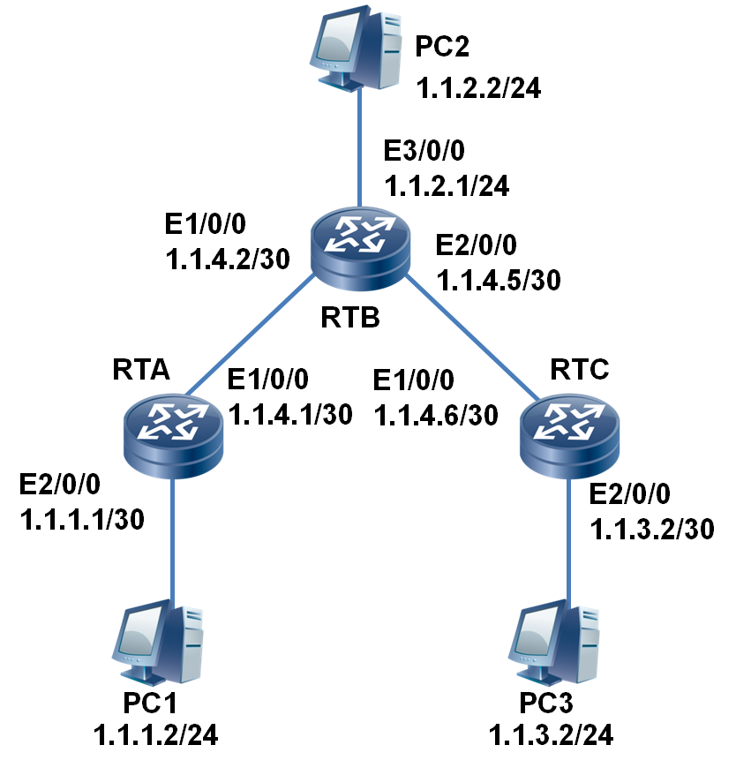
实验需求与实验拓扑
路由器各接口及主机的IP地址和掩码如图5所示。要求采用静态路由，使图中任意两台主机之间都能互通。RTA与RTC使用缺省路由。
Page<number>

Slide 21
实验准备
配置思路
  配置各路由器各接口的IPv4地址，使网络互通。
  在路由器上配置到目的地址的IPv4静态路由及缺省路由。
  在各主机上配置IPv4缺省网关，使任意两台主机可以互通。
数据准备
  RTA的下一跳为1.1.4.2的缺省路由。
  RTB的目的地址为1.1.1.0，下一跳为1.1.4.1的静态路由。
  RTB的目的地址为1.1.3.0，下一跳为1.1.4.6的静态路由。
  RTC的下一跳为1.1.4.5的缺省路由。
  PC1、PC2、PC3的缺省网关分别为1.1.1.1、1.1.2.1、1.1.3.1。
Page<number>

Slide 22
实验配置
在路由器上设置静态路由
在RTA上配置IPv4缺省路由。
[RTA] ip route-static 0.0.0.0 0.0.0.0 1.1.4.2
在RTB上配置两条IPv4静态路由。
[RTB]ip route-static 1.1.1.0 255.255.255.0 1.1.4.1
[RTB]ip route-static 1.1.3.0 255.255.255.0 1.1.4.6
在RTC上配置IPv4缺省路由。
[RTC]ip route-static 0.0.0.0 0.0.0.0 1.1.4.5
注：接口地址与PC的配置略
Page<number>

Slide 23
实验检验
查看路由表
[RTA] display ip routing-table
Route Flags: R - relay, D - download to fib
------------------------------------------------------------------------------
Routing Tables: Public
Destinations : 8 Routes : 8
Destination/Mask Proto Pre Cost Flags NextHop Interface
0.0.0.0/0 Static 60 0 RD 1.1.4.2 Ethernet1/0/0
1.1.1.0/24 Direct 0 0 D 1.1.1.1 Ethernet2/0/0
1.1.1.1/32 Direct 0 0 D 127.0.0.1 InLoopBack0
Page<number>

Slide 24
实验检验
RTB与RTC也可以通过命令查看到相应的路由条目。
使用PING命令检查，任意两台PC间可以互相PING通。
Page<number>

Slide 25
本节自测题
1、路由的来源有哪些？
2、路由器接收到IP包，如何根据目的IP地址命中路由表中的 众多路由条目？
Page<number>

